Slide 1
HW8-3: MAP PATHS
曾俊傑 107503519
謝予揚 107503523
王善禾 107503528

Slide 2
HOMEWORK 8-3
Q： 在 m x n 網格上有一點A。 A最初位於左上角（即 map[0][0]）。 A試圖移動到右下角B（即 map[m - 1][n - 1]）。 A在任何時間點只能向下或向右移動。 給定兩個整數 m 和 n，返回A可以到達右下角的可能唯一路徑的數量。

Slide 3
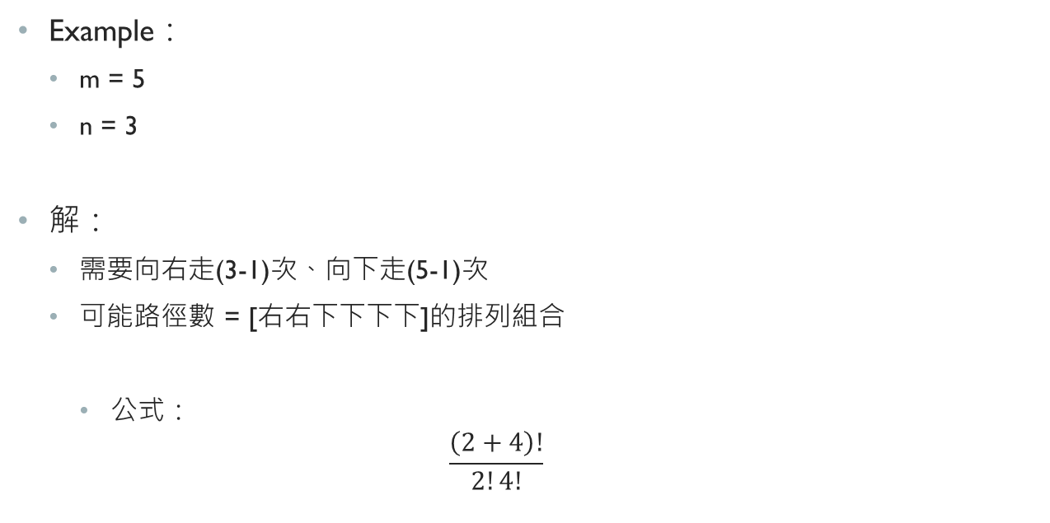
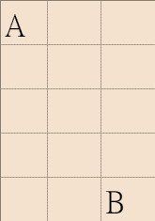
ANS.

Slide 4
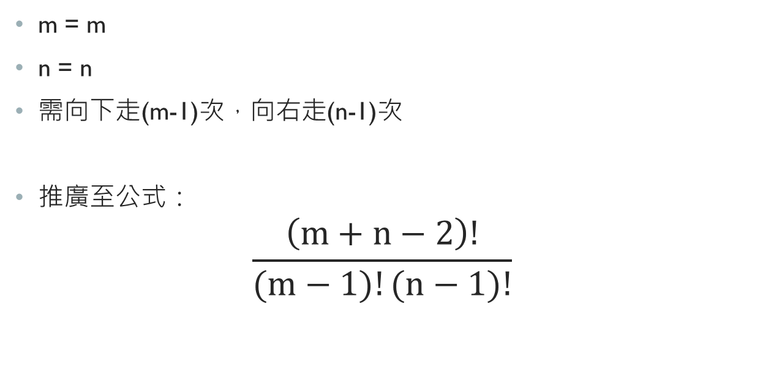
ANS.
mnF
mF
nF

Slide 5
ANS.
InputCount = int(input())
for x in range(InputCount):
lst = list(map(int, input().split()))
mF = math.factorial(lst[0] - 1)
nF = math.factorial(lst[1] - 1)
mnF = math.factorial(lst[0] + lst[1] - 2)
print( int(mnF / (mF*nF)))

